Slide 1
,
Звуки [д], [д ],
буква Д

Slide 2
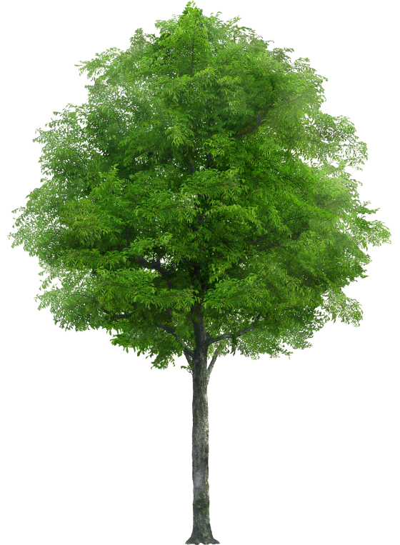
Отгадай загадки
Друг на дружке ровно в ряд Эти кубики стоят, В каждом есть окно и вход, В каждом кто-нибудь живет
Д
Д
Белый столб стоит на крыше И растет все выше, выше. Вот дорос он до небес- И исчез.
Его весной и летом Мы видели одетым, А осенью с бедняжки Сорвали все рубашки.

Slide 3
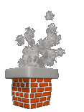
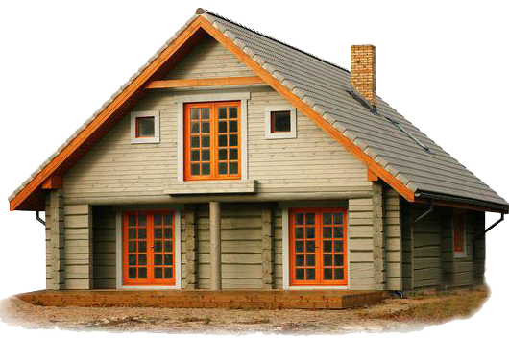
Составим схемы

Slide 4
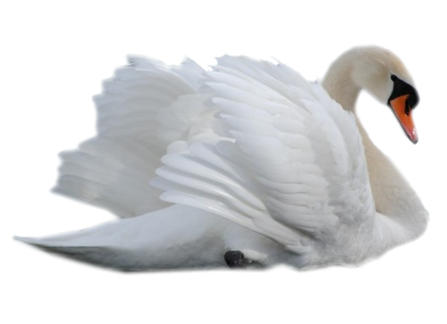
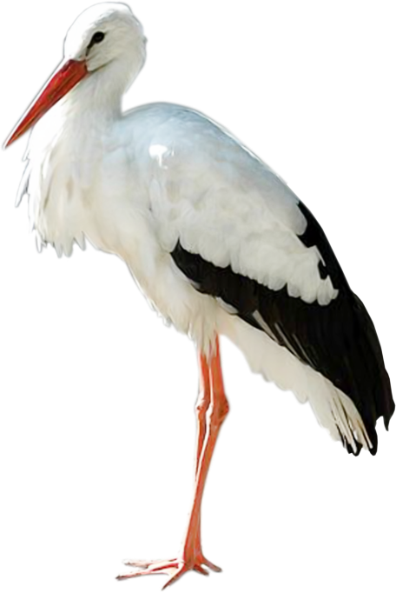
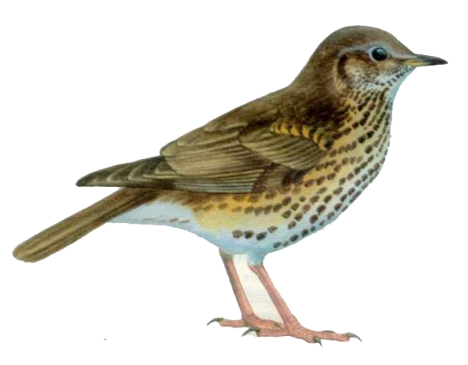
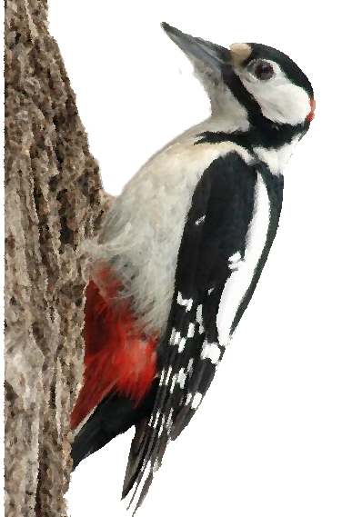
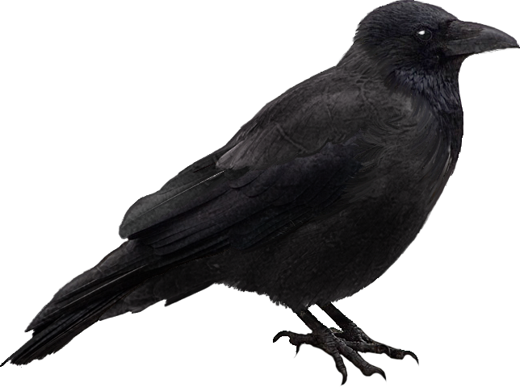
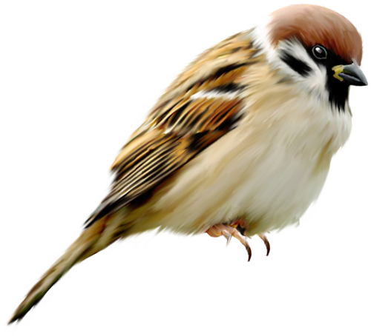
,
Есть ли звук [д], [д ]

Slide 5
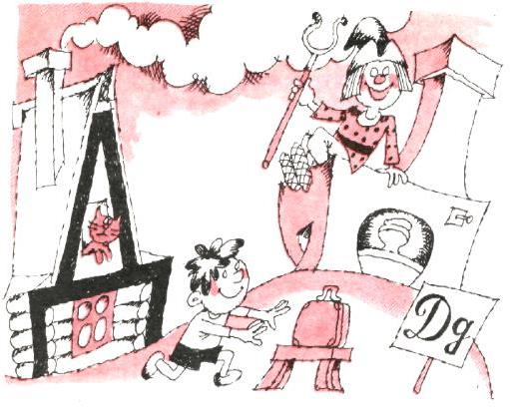
На что похожа буква Д
Этот домик – буква Д.
В домике – окошко.
Из трубы идет дымок,
А в окошке – кошка.
Дайте чемоданчик, детки!
Где же он? – На табуретке!
Вот стоит, дымок пуская,
Буква Д – труба печная.

Slide 6
Договори слово
во
ДА
ДО
ДУ
ДИ
ша
са
вой
мик
по
шка
хи
ро
ма
на

Slide 7
Составь слова
СА | ДАР | ДО
ПО | МУШ | МИ
КОР | МИ | КИ

